Slide 1
7.tř.Př.-Pláštěnci
Opište prezentaci do školního sešitu a odpovězte na otázku:
Co znamená, že je živočich hermafrodit?
Které hermafrodity znáte?
.
Notes:
1

Slide 2
Kmen - Strunatci
Podkmen - Pláštěnci
Ing.L.Johnová
ZŠ Lom

Slide 3
Podkmen - Pláštěnci
- drobní mořští živočichové
- žijí samostatně nebo tvoří kolonie
- tělo kryje rosolovitý plášť, který vylučuje
pokožka
- jsou volně pohyblivé nebo přisedlé
- struna – pouze u larvy
- potrava – plankton (drobné organizmy)
Notes:
3

Slide 4
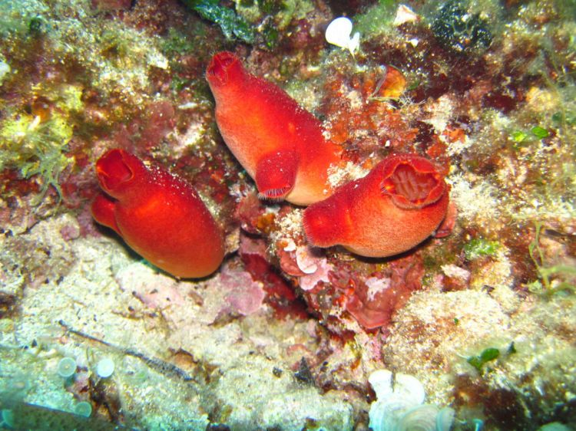
Třída - Sumky
larva je pohyblivá
- dospělci žijí přisedle
- struna hřbetní – pouze u larvy
- potrava – plankton (drobné organizmy)
- dospělci mají soudečkovitý tvar těla s přijímajícím a vyvrhovacím otvorem, tvoří
kolonie
sumka
Notes:
4

Slide 5
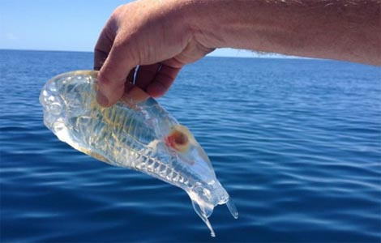
Třída - Salpy
drobný, průsvitný živočichové
larvy i dospělci jsou pohybliví
- žijí v koloniích dlouhých až 20m

Slide 6
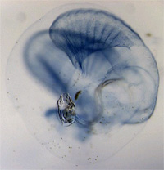
Třída - Vršenky
velmi drobní planktoní živočichové
hřbetní struna

